Slide 1
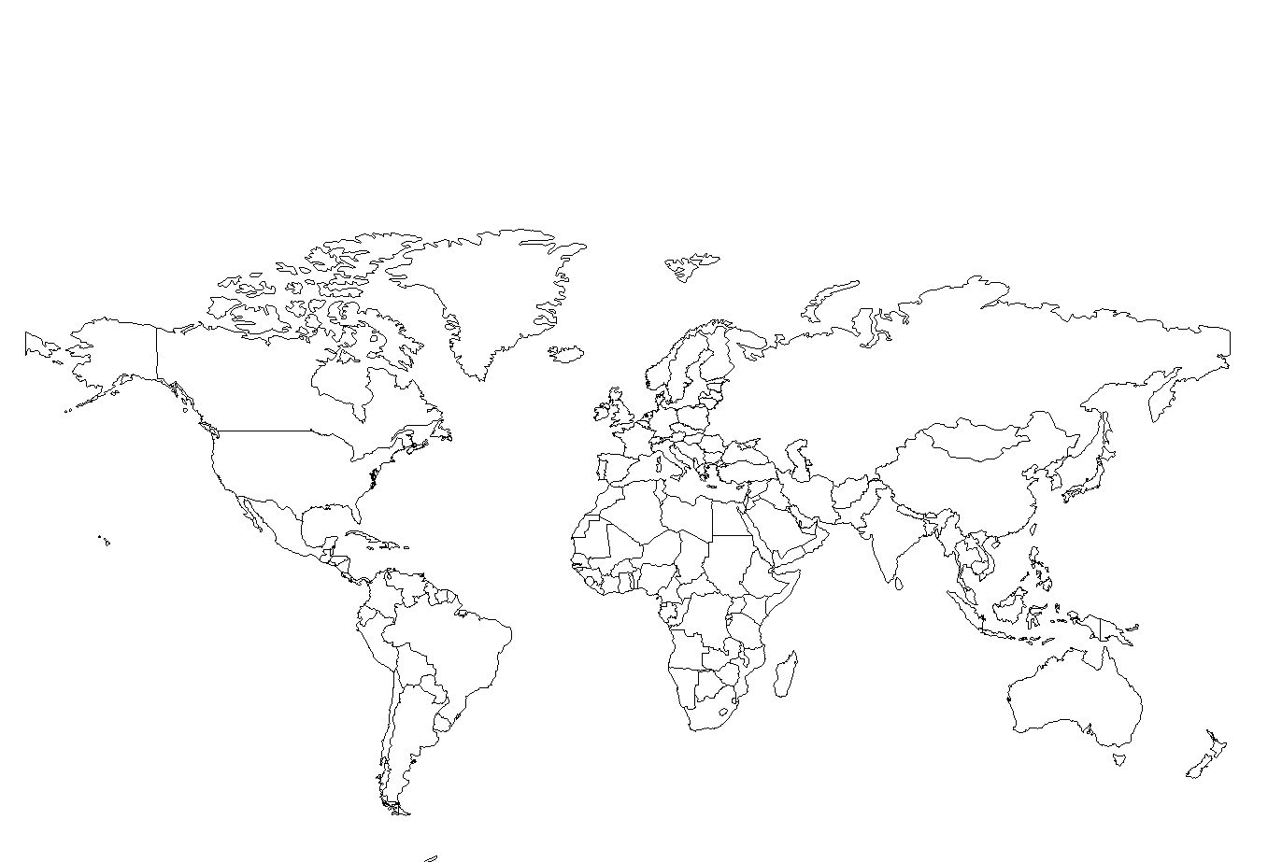
DASHBOARD
Vue mondiale
Zone de filtre
Année
Stabilité politique
Indicateur 1
Effectif total de la population mondiale
Indicateur 2
Taux de mortalité dû à l’eau insalubre
Indicateur 3
Nombre de personnes décédées dû à l’eau insalubre
Indicateur 4
Taux d’accès à l’eau potable pour les services de base
Répartition de la population mondiale

Slide 2
Vue continentale
Zone de filtre
Continent
Stabilité politique
Année
Indicateur 1
Effectif population mondiale
Indicateur 2
Taux de mortalité
Indicateur 3
Nombre de personnes décédées dû à l’eau insalubre
Indicateur 4
Taux d’accès à l’eau potable pour les services de base
Indicateur 5
Taux d’accès à l’eau potable pour les services de qualité
Répartition de la population mondiale par continent

Slide 3
Vue Nationale
Zone de filtre
Pays
Année
Indicateur 1
Effectif de la population du pays sélectionné
Indicateur 2
Stabilité politique
Indicateur 3
Taux de mortalité
Indicateur 4
Nombre de personnes décédées dû à l’eau insalubre
Indicateur 5
Taux d’accès à l’eau potable pour les services de base
Indicateur 6
Taux d’accès à l’eau potable pour les services de qualité
Répartition de la population mondiale par pays

Slide 4
Services
Zone de filtre
Continent
Pays
Année
Taux de mortalité
Stabilité politique

